Slide 1
안드로이드 APK 파일 debug와 배포의 차이.
사원 김교령

Slide 2
목차
안드로이드 빌드 프로세스
릴리스 버전을 만드는 과정
zipalign
릴리스 버전을 만들기 위한 팁 (자료와 리소스 수집 )
릴리스 버전을 만들기 위한 팁 (배포를 위한 앱 구성 설정 (1) )
릴리스 버전을 만들기 위한 팁 (배포를 위한 앱 구성 설정 (2) )
릴리스 버전을 만들기 위한 팁 (배포를 위한 앱 구성 설정 (3) )

Slide 3
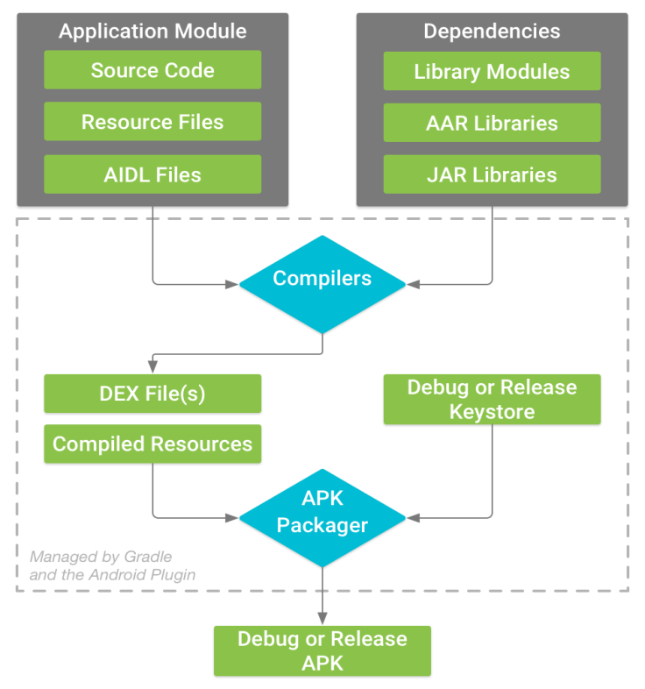
1.안드로이드 빌드 프로세스
일반적인 안드로이드 App 모듈 빌드 프로세스
그림 1 은 일반적인 Android 앱 모듈의 빌드 프로세스를 나타내며 다음과 같은 일반적인 단계를 따릅니다.
컴파일러는 소스 코드를 DEX(Dalvik Executable) 파일로 변환하고 그 외 모든 것을 컴파일된 리소스로 변환합니다. 이 DEX 파일에는 Android 기기에서 실행되는 바이트코드가 포함됩니다.
APK Packager는 DEX 파일과 컴파일된 리소스를 단일 APK에 결합합니다. 그러나 앱을 Android 기기에 설치하고 배포할 수 있으려면 APK를 서명해야 합니다.
APK Packager는 디버그 또는 릴리스 키스토어를 사용하여 APK를 서명합니다.
디버그 버전의 앱(즉, 테스트 및 프로파일링 전용의 앱)을 빌드 중인 경우에는, 패키저가 디버그 키스토어로 앱에 서명합니다. Android Studio는 디버그 키스토어로 새 프로젝트를 자동으로 구성합니다.
릴리스 버전의 앱(즉, 외부에 릴리스할 앱)을 빌드 중인 경우에는, 패키저가 릴리스 키스토어로 앱에 서명합니다. 릴리스 키스토어를 생성하려면,
최종 APK를 생성하기 전에, 패키저는 기기에서 실행될 때 더 적은 메모리를 사용하도록 앱을 최적화하기 위해 zipalign 도구를 사용합니다.
빌드 프로세스가 끝나면 배포, 테스트 또는 외부 사용자에게 릴리스할 수 있는 디버그 APK 또는 릴리스 APK가 생성됩니다.
결론은 패키저가 어떤 키스토어로 빌드를 하느냐에 따라 디버그인지 배포인지 나뉘어집니다.
그림 1

Slide 4
2. 릴리스 버전을 만드는 과정
소개
사용자에게 애플리케이션을 릴리스하려면, 사용자가 Android 구동 기기에서 설치 및 실행할 수 있는 릴리스 준비된 패키지를 생성해야 합니다. 릴리스 준비된 패키지는 디버그 APK 파일과 같은 구성 요소(예: 컴파일된 소스 코드, 리소스, 매니페스트 파일 등)를 포함하고, 같은 빌드 도구를 사용하여 빌드됩니다. 그러나 디버그 APK 파일과 달리 릴리스 준비된 APK 파일은 개발자 고유의 인증서로 서명되고 zipalign 도구로 최적화됩니다.
릴리스용 애플리케이션을 준비하기 위해 그림 2 와 같은 주요 작업을 수행합니다.
소프트웨어 사용권 동의 준비, 암호화 키준비, 앱 아이콘생성
자료와 리소스 수집
디버깅과 로깅 설정 삭제 , manifest 설정들 설정 , project 초기화
배포를 위한 앱 구성 설정
배포판 앱 빌드 그리고 앱 서명
배포를 위한 앱 빌드
원격 서버들 준비 그리고 제품 서비스 배포판을 위한 리소스 업데이트
외부 서버와 리소스 준비
배포와 분배를 위한 서명된 앱 테스트
배포한 앱 테스트
그림 2

Slide 5
3. zipalign
Zipalign
Zipalign은 apk파일을 최적화 하는재 중요한 아카이브 정렬 도구 입니다. 목적은 모든 압축되지 않는 데이터들을 기준으로 시작하여 파일에 대해 상대적으로 정렬한다.
특별히 이미지나 원시 파일과 같은 것은 압축되지 않았기 때문에, 4바이트 경계로 정렬될 것이다.
이것은 mmap() 를 이용하여 직접적으로 접근할 수 있는것을 허용합니다. 설령 그들이 바이너리 데이터와 정렬의 제약을 포함한다하더라도. 이 이득은 application의 ram 소비의 양을 감소하는 것입니다.
사용방법
Infile.apk을 정렬하기 위해서는 outfile.apk로 저장을 합니다.
zipalign [-f] [-v] <alignment> infile.apk outfile.apk
zipalign –c –v <alignment> existing.apk

Slide 6
4.릴리스 버전을 만들기 위한 팁 (자료와 리소스 수집 )
암호화키
Android 시스템은 각각의 설치된 애플리케이션에 애플리케이션 개발자가 소유한 인증서(즉, 개발자가 개인 키를 유지하는 인증서)로 디지털 서명하도록 요구합니다. Android 시스템은 인증서를 애플리케이션의 작성자를 식별하고 애플리케이션 간의 신뢰 관계를 설정하는 수단으로 사용합니다. 서명에 사용하는 인증서는 인증 기관의 서명을 받을 필요가 없습니다. Android 시스템은 자체 서명된 인증서로 애플리케이션에 서명할 수 있도록 허용합니다. 인증서 요구사항에 관한 자세한 내용은 애플리케이션 서명을 참조하세요.
중요: 애플리케이션은 유효 기간이 2033년 10월 22일 이후에 종료되는 암호화 키로 서명해야 합니다.
또한, 애플리케이션이 서비스에 액세스하거나 개발자의 개인 키를 기반으로 하는 키를 사용해야 하는 타사 라이브러리를 사용할 경우 다른 릴리스 키를 획득해야 합니다.
애플리케이션 아이콘
애플리케이션 아이콘이 있는지와 이 아이콘이 권장 아이콘 가이드라인을 준수하는지 확인하세요. 애플리케이션의 아이콘은 사용자가 기기의 홈 화면과 런처 창에서 애플리케이션을 식별하는 데 도움이 됩니다. 이 아이콘은 Manage Applications, My Downloads 등에도 나타납니다. 또한, Google Play와 같은 게시 서비스도 사용자에게 아이콘을 표시합니다.
최종 사용자 라이선스 계약 (EULA)
애플리케이션에 대한 최종 사용자 라이선스 계약(EULA)을 준비하는 것을 고려하세요. EULA는 직원, 조직 및 지적 재산을 보호하는 데 도움이 될 수 있으므로 애플리케이션에서 EULA를 제공하는 것을 권장합니다.
기타 자료
또한, 애플리케이션 홍보를 위한 홍보 및 마케팅 자료를 준비해야 할 수도 있습니다. 예를 들어 Google Play에서 애플리케이션을 릴리스하는 경우 몇 가지 홍보 문구를 준비하고 애플리케이션 스크린샷을 만들어야 합니다.

Slide 7
5.릴리스 버전을 만들기 위한 팁 (배포를 위한 앱 구성 설정 (1) )
좋은 패키지 이름 선택
사용자에게 앱 배포 이후 패키지 명은 변경할 수없습니다. 매니페스트 파일에서 패키지 이름설정이 가능합니다.
로깅 및 디버깅 활성화
배포용앱은 빌드하기전에 디버깅 옵션을 비활성화 해야합니다.
메니패스트 파일의 <application> 태그에서 android:debuggable 특성을 제거하거나 false로 설정하여 디버깅을 비활 성화 할 수 있습니다. 또한 프로젝트에서 생성된 로그 파일이나 통계 테스트 파일을 모두 제거해야 합니다.
startMethodTracing()과 stopMethodTracing() 메서드 호출 등 코드에 추가한 모든 Debug 추적 호출도 제거해야 합니다.
프로젝트 디렉토리 정리
jni/, lib/ 및 src/ 디렉토리의 콘텐츠를 검토합니다. jni/ 디렉토리는 Android NDK와 연결된 소스 파일만 포함해야 합니다(예: .c, .cpp, .h 및 .mk 파일). lib/ 디렉토리는 미리 빌드된 공유 라이브러리와 정적 라이브러리를 비롯한 타사 라이브러리 파일이나 개인 라이브러리 파일만 포함해야 합니다(예: .so 파일). src/ 디렉토리는 애플리케이션의 소스 파일만 포함해야 합니다(예: .java 및 .aidl 파일). src/ 디렉토리는 .jar 파일을 포함해서는 안 됩니다.
프로젝트에 애플리케이션이 사용하지 않는 개인 또는 소유 데이터 파일이 있는지 확인하고 이들을 제거합니다. 예를 들어 프로젝트의 res/ 디렉토리에서 더 이상 사용하지 않는 오래된 드로어블 파일, 레이아웃 파일 및 값 파일이 있는지 살펴보고 이를 삭제합니다.
lib/ 디렉토리에서 테스트 라이브러리가 있는지 살펴보고 애플리케이션에서 더 이상 사용하지 않는다면 제거합니다.
assets/ 디렉토리와 res/raw/ 디렉토리의 콘텐츠에서 릴리스 전에 업데이트하거나 제거해야 하는 원시 자산 파일과 정적 파일이 있는지 검토합니다.

Slide 8
6. 릴리스 버전을 만들기 위한 팁 (배포를 위한 앱 구성 설정 (2) )
매니페스트와 Gradle 빌드 설정 검토 및 업데이트
다음 매니페스트와 빌드 파일 항목이 올바르게 설정되어 있는지 확인합니다.
<uses-permission> 요소애플리케이션과 관련이 있고 여기에 필요한 권한만 지정해야 합니다.
android:icon 및 android:label 특성이 특성에 대한 값을 지정해야 합니다. 이들은 <application> 요소에 위치합니다.
android:versionCode 및 android:versionName 특성이 특성에 대한 값을 지정하는 것이 좋습니다. 이들은 <manifest> 요소에 위치합니다. 자세한 내용은 애플리케이션 버전 관리를 참조하세요.
Google Play에서 애플리케이션을 릴리스할 때 설정할 수 있는 추가 매니페스트나 빌드 파일 요소는 여러 가지가 있습니다. 예를 들어 android:minSdkVersion 및 android:targetSdkVersion 특성이 이에 해당합니다. 이들은 <uses-sdk> 요소에 위치합니다.
호환성 문제 해결
다중 화면 구성 지원 추가다중 화면 지원 모범 사례를 준수하는지 확인하세요. 다중 화면 구성을 지원하면 Android가 지원하는 어떤 화면 크기에서도 제대로 작동하고 멋지게 보이는 애플리케이션을 제작할 수 있습니다.
Android 태블릿 기기에 맞게 애플리케이션 최적화애플리케이션이 Android 3.0 이전 버전의 기기에 맞추어 설계되었다면 Android 3.0에 맞게 앱 최적화에서 설명하는 가이드라인과 모범 사례를 준수하여 애플케이션이 Android 3.0 기기와 호환되게 합니다.
지원 라이브러리 사용 고려애플리케이션이 Android 3.x를 실행하는 기기용으로 고안되었다면 애플리케이션 프로젝트에 지원 라이브러리를 추가하여 애플리케이션이 이전 Android 버전과 호환되게 합니다. 지원 라이브러리는 Android 애플리케이션에 추가할 수 있는 정적 지원 라이브러리를 제공합니다. 이 라이브러리는 이전 플랫폼 버전에서는 사용할 수 없던 API를 사용하거나 프레임워크 API의 일부가 아닌 유틸리티 API를 사용할 수 있게 해줍니다

Slide 9
7. 릴리스 버전을 만들기 위한 팁 (배포를 위한 앱 구성 설정 (3) )
서버와 서비스에 대해 URL 업데이트
애플리케이션이 원격 서버나 서비스에 액세스하는 경우 테스트 URL이나 경로가 아니라 서버나 서비스의 프로덕션 URL 또는 경로를 사용하는지 확인해야 합니다.
라이선스 구현(Google Play에서 릴리스할 경우)
Google Play에서 유료 애플리케이션을 릴리스한다면 Google Play 라이선스 지원을 추가하는 것을 고려하세요. 라이선스를 활용하면 현재 사용자가 구매했는지에 따라 애플리케이션 액세스를 제어할 수 있습니다. Google Play에서 앱을 릴리스하더라도 Google Play 라이선스 사용은 선택 사항입니다.
Google Play 라이선스 서비스와 애플리케이션에서의 사용 방법에 관한 자세한 내용은 애플리케이션 라이선스를 참조하세요.

